Slide 1




  Xin chào tất cả các con!

Slide 2

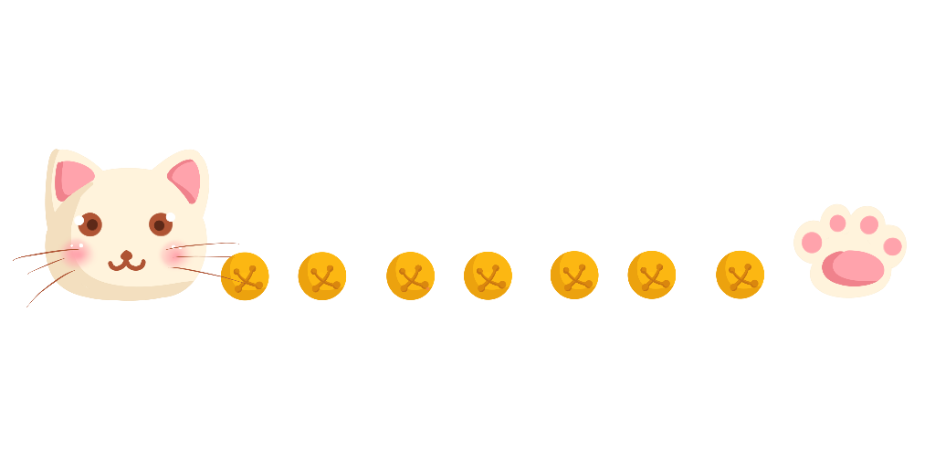
xuồng ghe
KHỞI ĐỘNG
luồng gió
đôi guốc
uống thuốc

Slide 3
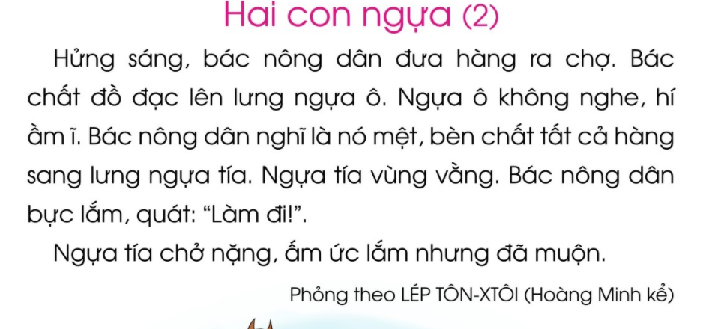
Đọc thành tiếng

Slide 4

Thứ ngày tháng năm 2020
Tiếng Việt
Bài 91: ương - ươc
ương
ươc

Slide 5


Làm quen

Slide 6
ương
ươc
ươ
ng
ươ
c
ươ – ngờ – ương
ươ – cờ - ươc

Slide 7

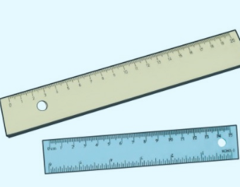
gương
thước
ʹ
gương
thước
gờ
ương
thươc
ʹ
gờ - ương – gương
thờ - ươc – thước – sắc – thước

Slide 8

Bảng gài

Slide 9
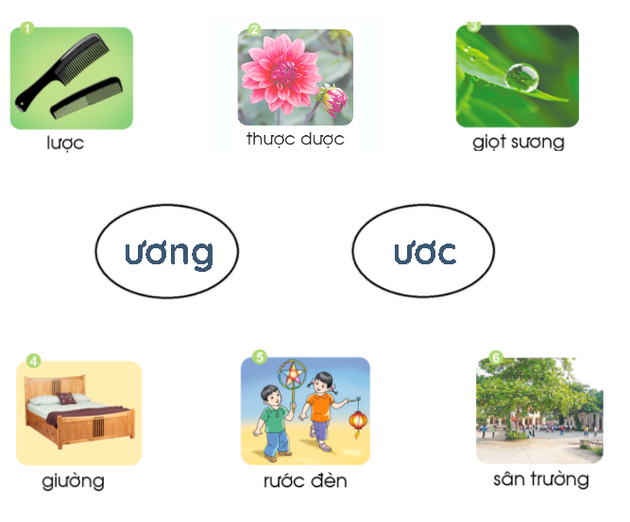
Nghỉ giải lao

Slide 10

Nghỉ giải lao

Slide 11

3. Tập đọc

Slide 12
3. Tập đọc
Lừa, thỏ và cọp (1)
Ông chủ nọ có một con lừa. Lừa rất được việc nên ông chủ quý nó lắm. Nhưng muốn thử trí khôn của lừa, ông nhờ nó đi bắt về một con cọp.
Lừa nghĩ chủ đã chán nó nên rất buồn, bèn bỏ đi. Trên đường, nó gặp thỏ. Thỏ thương lừa, hứa sẽ giúp.
Theo Truyện cổ Grim ( Hồng Minh kể)
quý nó lắm
trí khôn
con cọp

Slide 13

a) Nói tiếp?
bắt về một con cọp
. Ông chủ nhờ lừa....
. Thỏ thương lừa, hứa...
hứa sẽ giúp lừa
b) Nói lời thỏ chào và hỏi thăm khi gặp lừa...

Slide 14
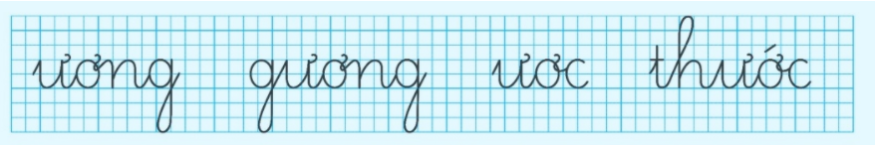
4. Tập viết

